Slide 1
Rapport d’optimisation SIO et d'accessibilité de la Chouette Agence

Slide 2
Objectifs :
Meilleurs Visibilités dans les moteurs de recherche
Amélioration général de la vitesse de chargement du site
Améliorer l’accessibilité général du site

Slide 3
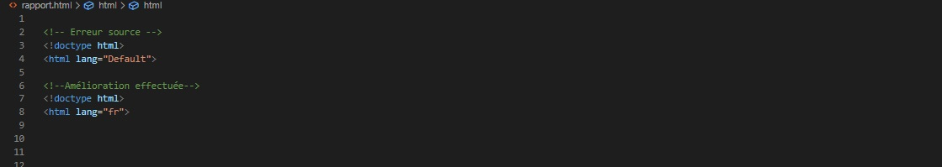
Problème de langage non définis :

Slide 4
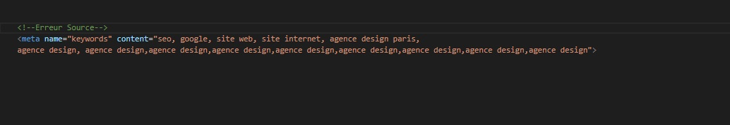
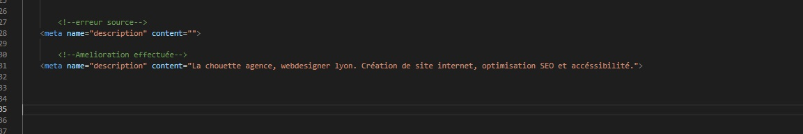
Problème de balise Keyword :
Problème de description incomplète

Slide 5
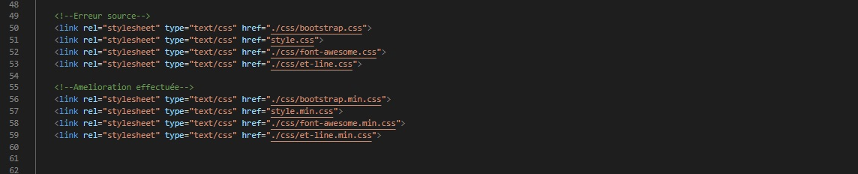
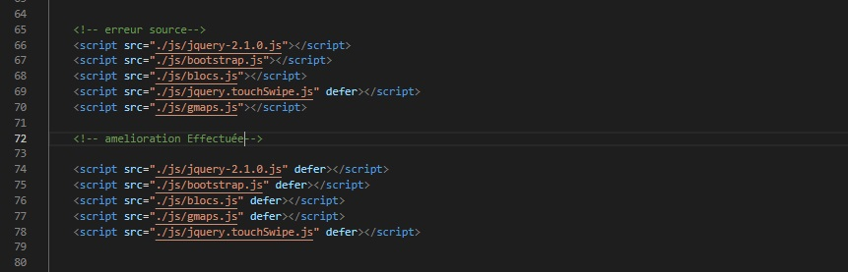
Problème de fichier trop lourd.
Problème d’exécution des fichiers JS au chargement de le page

Slide 6
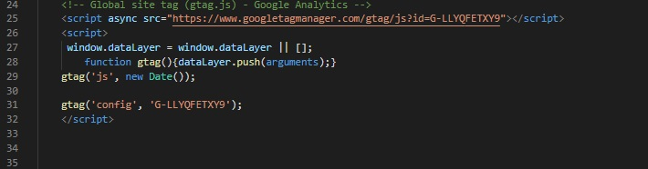
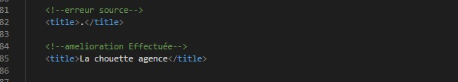
Balise Google Analytics manquante
Problème de Title manquante

Slide 7
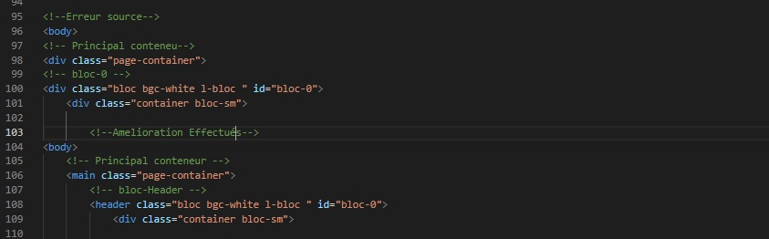
Problème de balise sémantique manquante

Slide 8
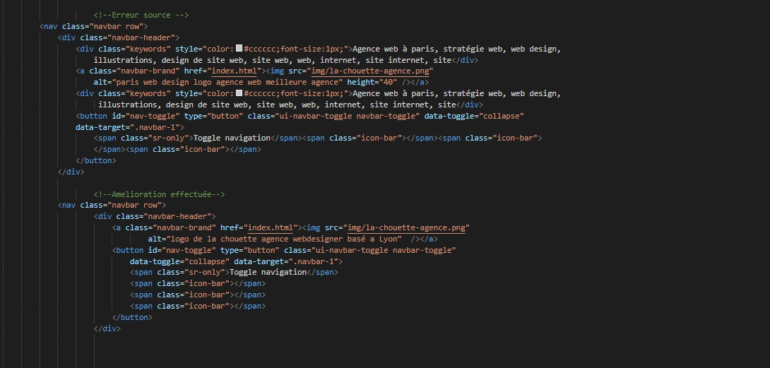
Problèmes de balise keywords, de style dans le html, du alt de l’img non qualitatif

Slide 9
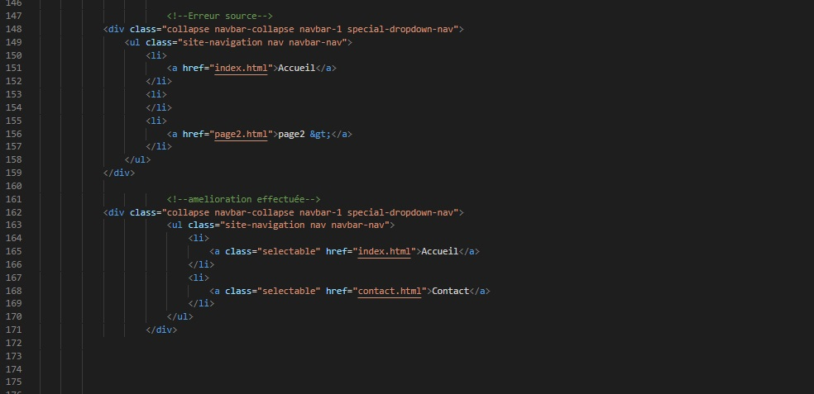
Lien de la section navigation sans classe et la page 2 n’est pas définis correctement

Slide 10
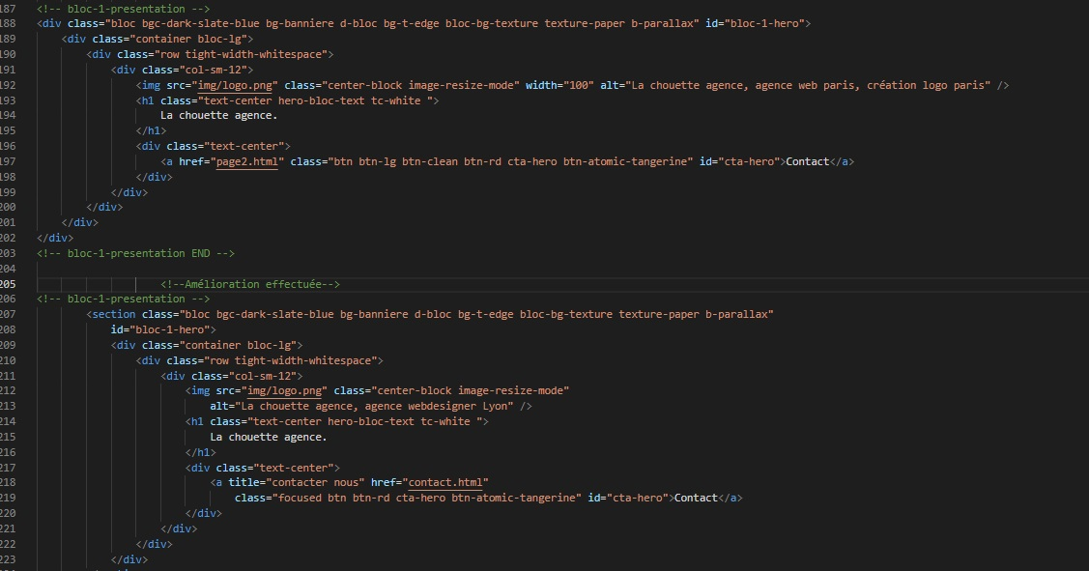
Problème du alt de l’image et pas de title.

Slide 11
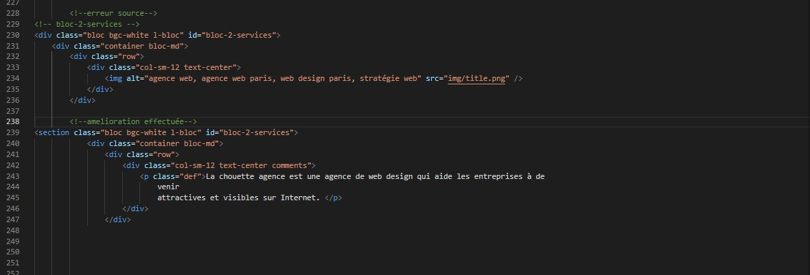
Problème d’image pour du texte

Slide 12
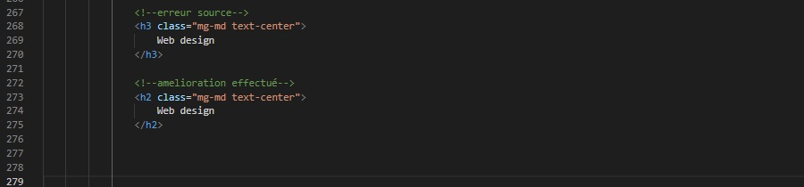
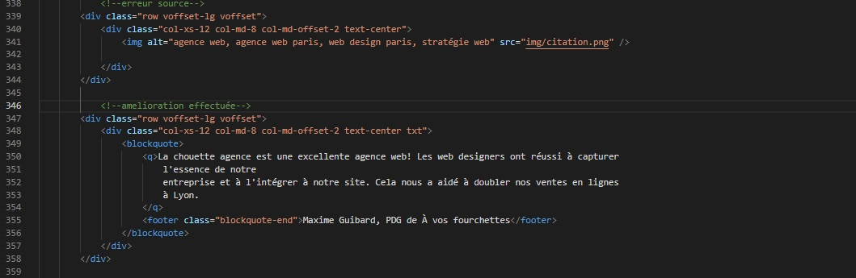
Structure de titre non approprié
Problème d’image au lieu de bloc de citation (blockquote)

Slide 13
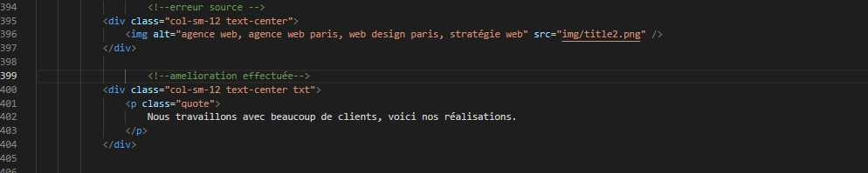
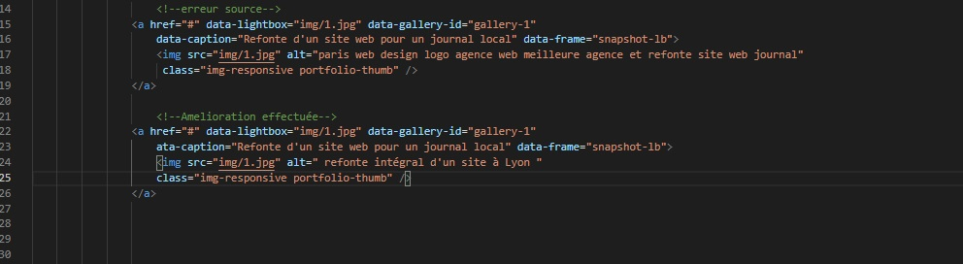
Problème d'image pour un texte
Problème de alt non précis

Slide 14
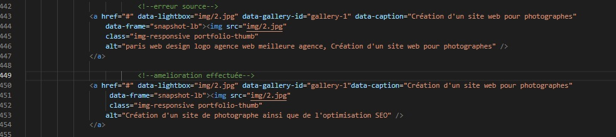
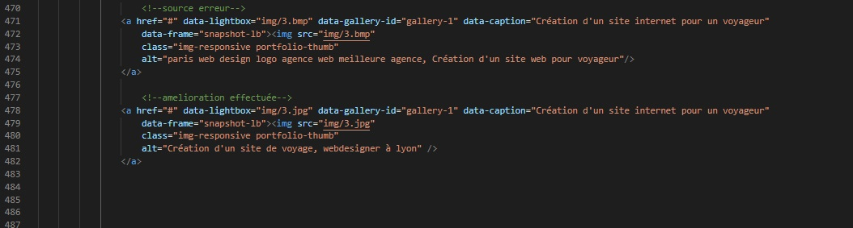
Problème de alt non précis
Problème d'image en bmp et alt non précis

Slide 15
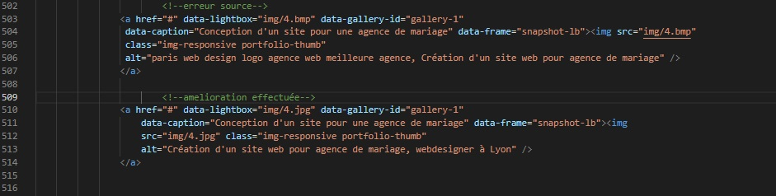
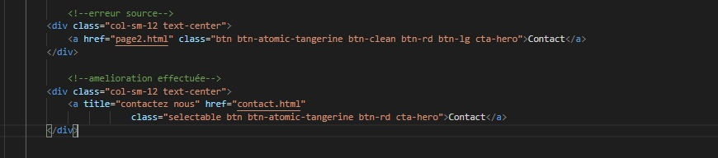
Image en bmp et alt non prècis
Problème de nom de page html et pas de title

Slide 16
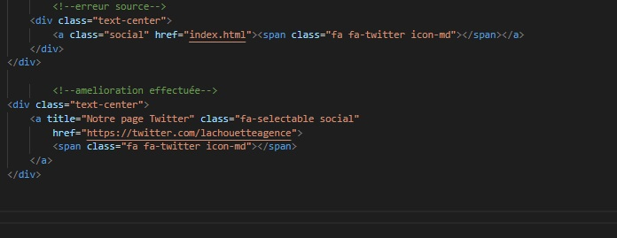
Bouton scroll pour revenir en haut de page
Problème de redirection , de title et de class

Slide 17
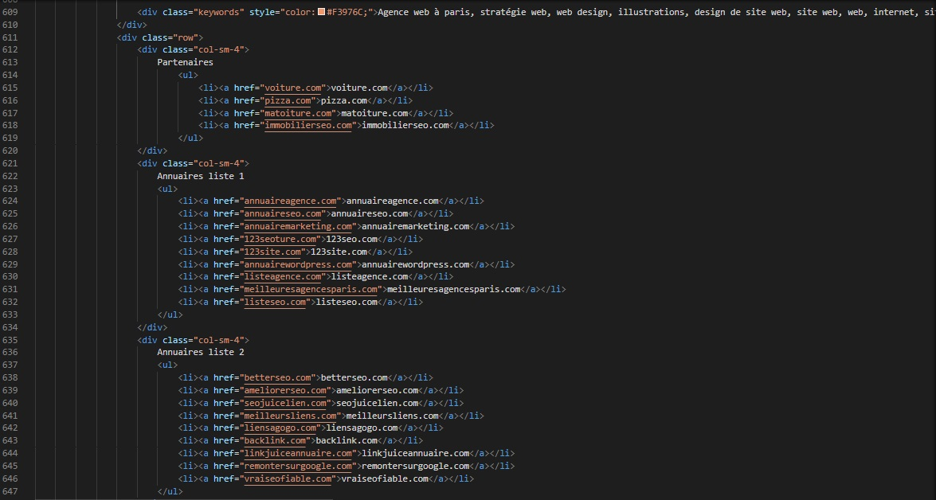
Liens morts et sans rapport avec le site

Slide 18
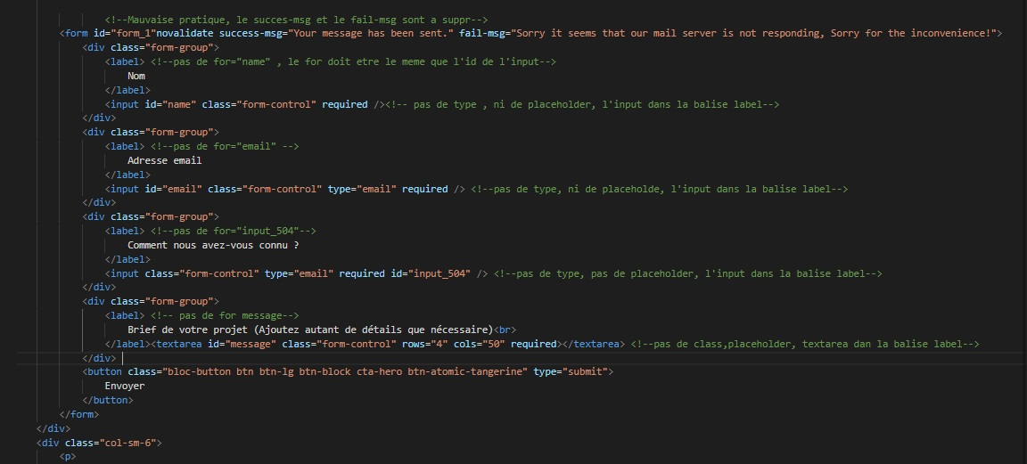
Mauvaises pratiques du formulaire

Slide 19
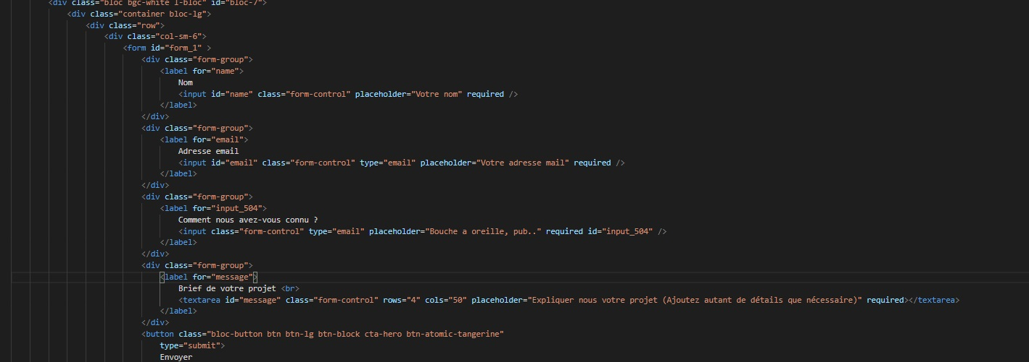
Formulaire avec les modifications

Slide 20
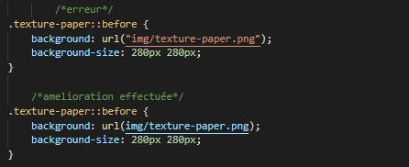
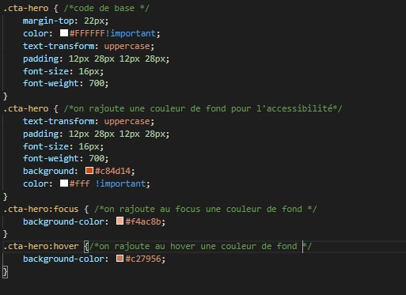
Problèmes d'accessibilités Vias les contrastes

Slide 21
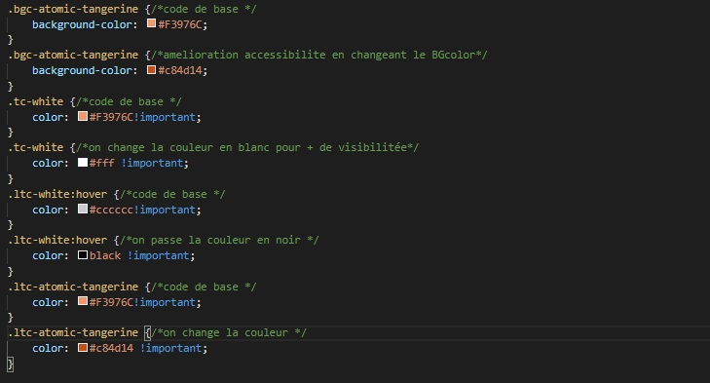
Problèmes d'accessibilités Vias les contrastes

Slide 22
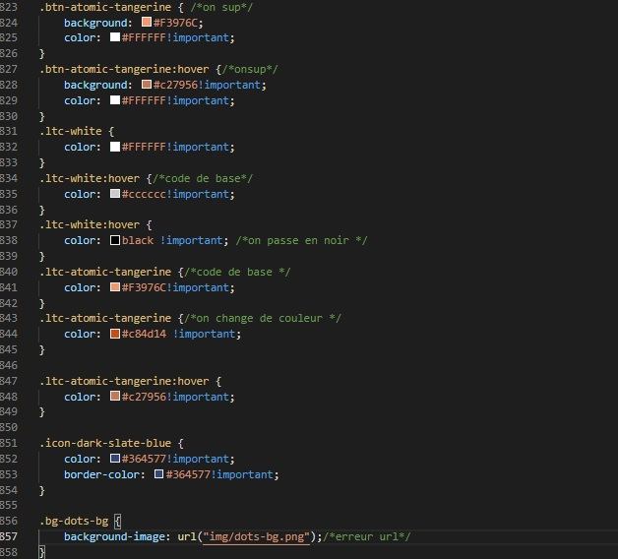
Problèmes d'accessibilités Vias les contrastes

Slide 23
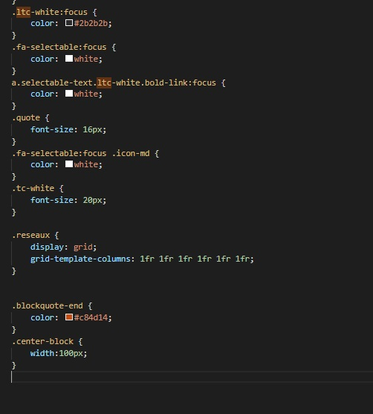
Problèmes d'accessibilités

Slide 24
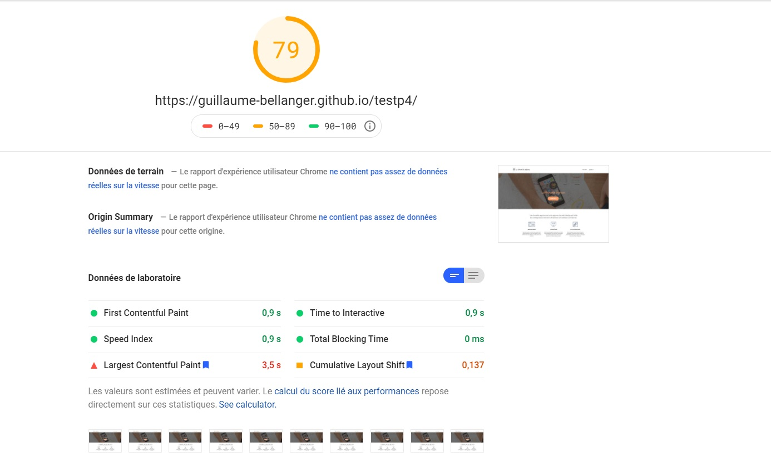
Test de vitesse de chargement de la page du site natif

Slide 25
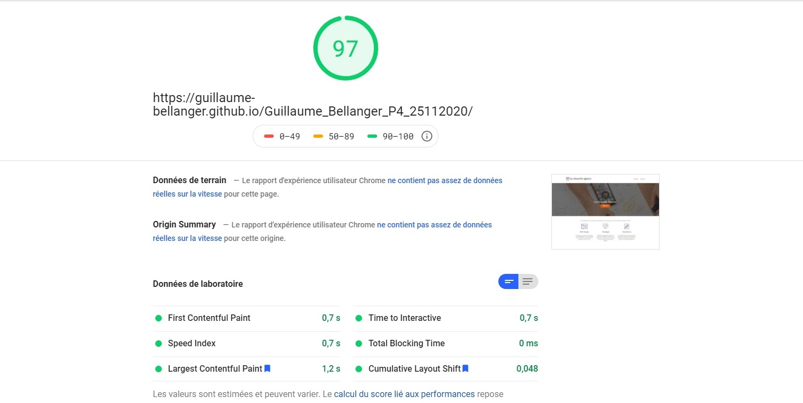
Test de vitesse de chargement de page du fichier modifié

Slide 26
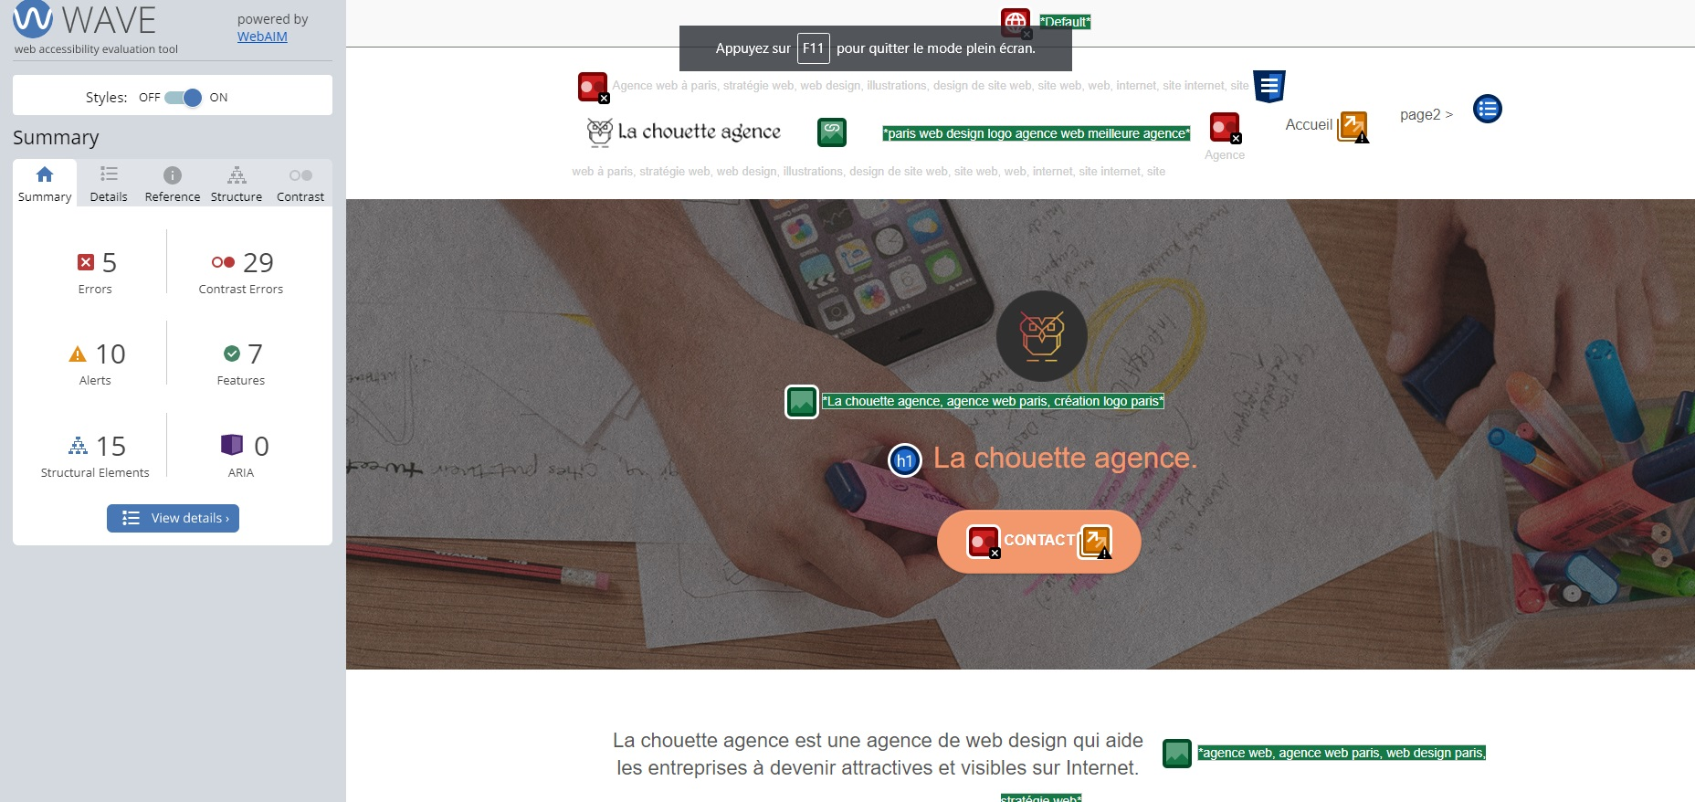
Sommaire de l'Evaluation de l'accessibilité du site source

Slide 27
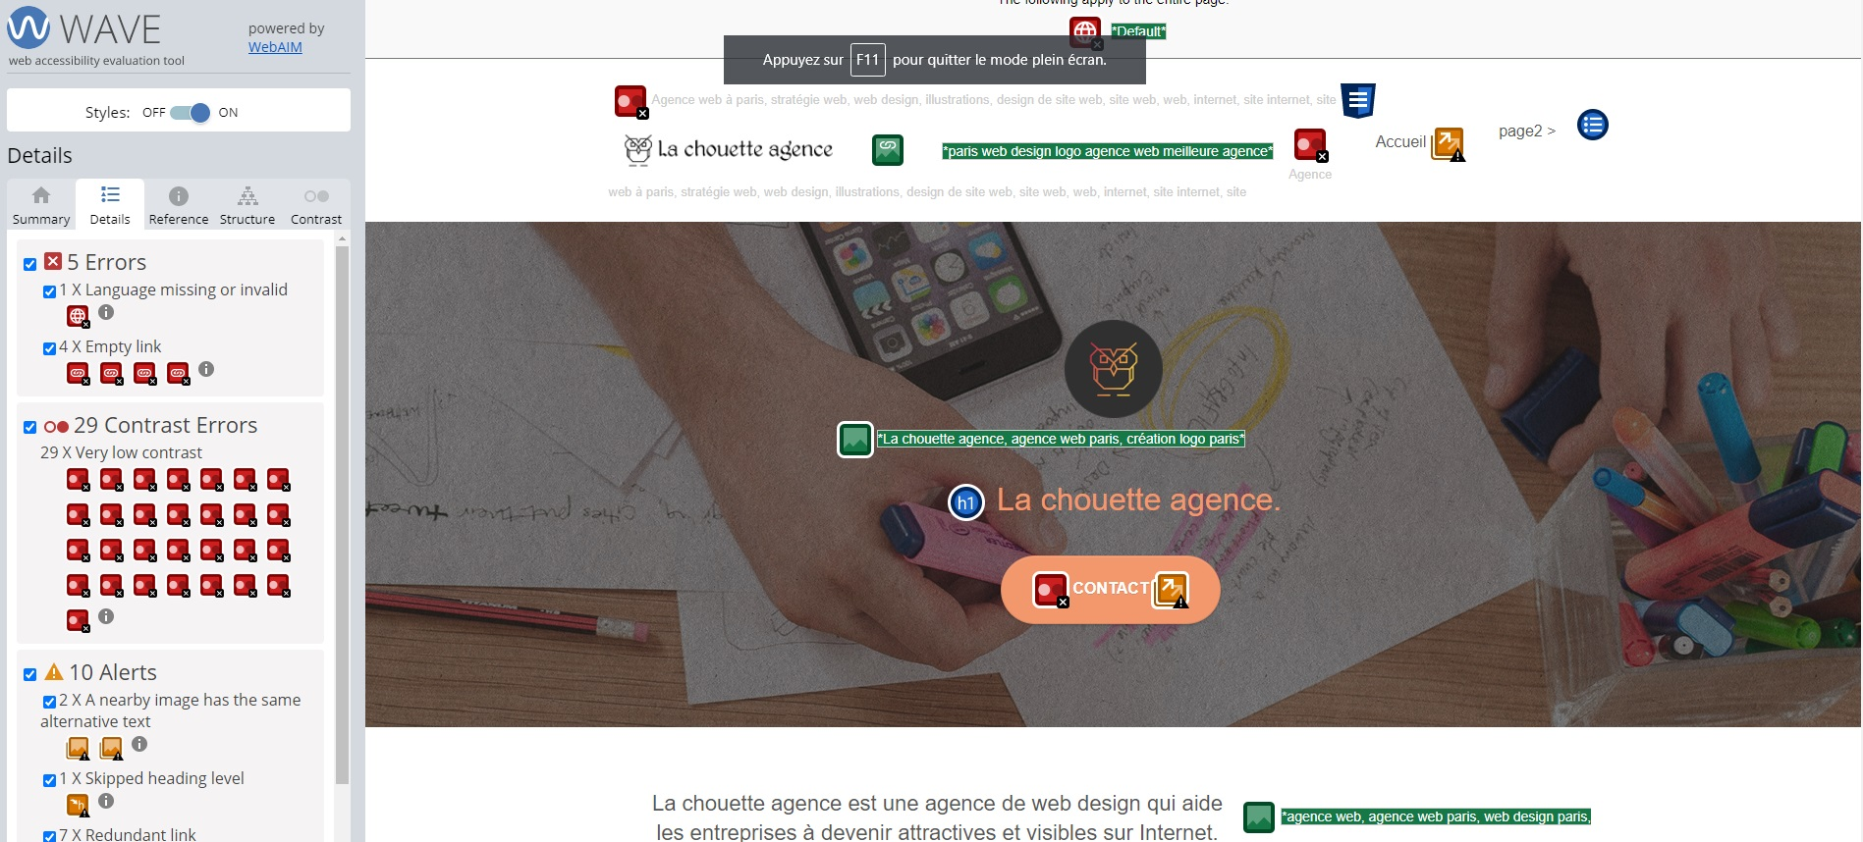
Détails de l'évaluation d'accessibilisée du site source

Slide 28
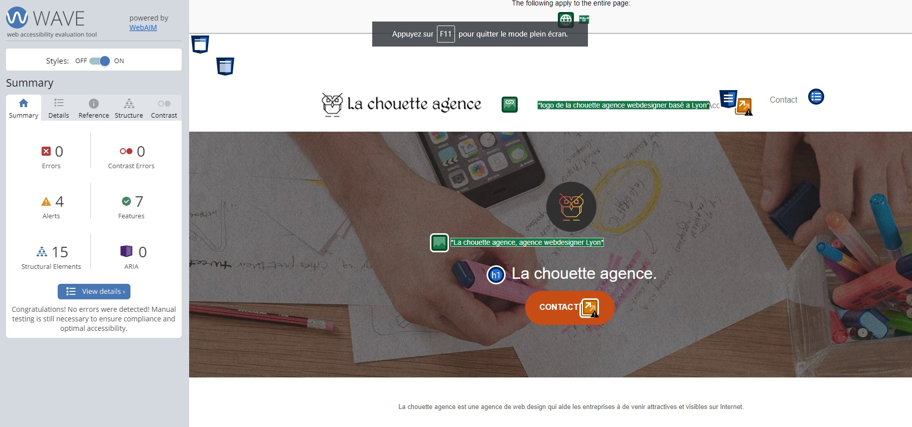
Sommaire de l'Evaluation de l'accessibilité du site modifié

Slide 29
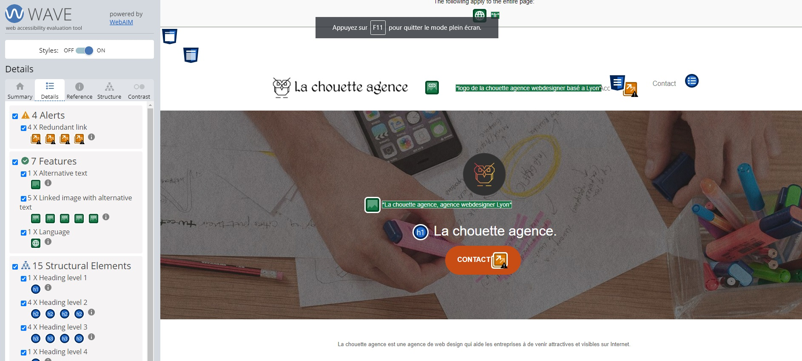
Détails de l'évaluation d'accessibilisée du site source
Détails de l'évaluation d'accessibilisée du site source​

